Slide 1

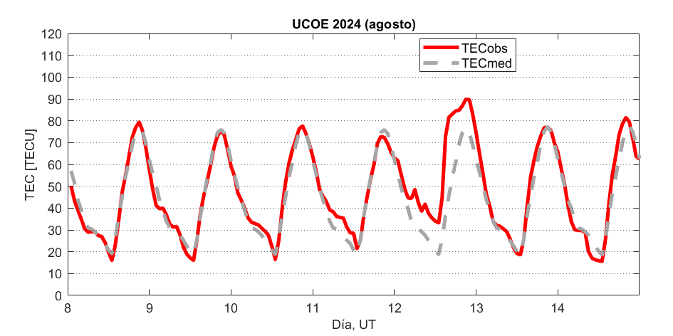
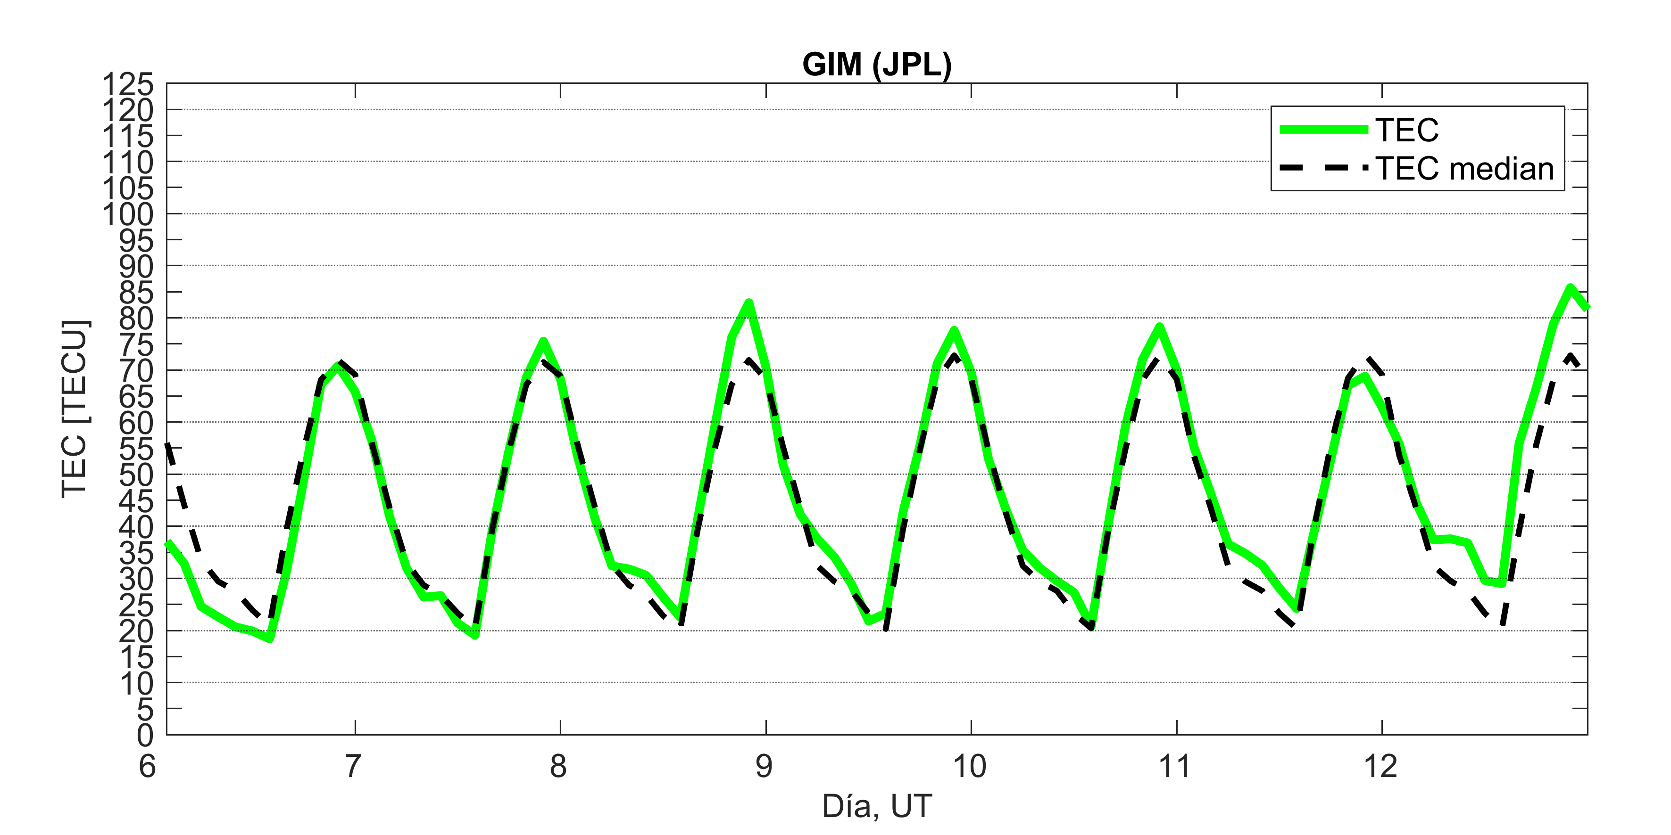

Ionósfera sobre México:
TEC en el centro del país
El contenido total de electrones (TEC) es un parámetro que sirve para caracterizar el estado de la ionosfera de la Tierra.
Series temporales de los valores de TEC (TECobs) con referencia a su valor mediano (TECmed) obtenidas de:
(1) Estación local UCOE, receptor ubicado en las instalaciones del MEXART
El cálculo se realiza en base del software “TayAbsTEC” del Instituto de Física Solar-Terrestre, SB RAS. Referencia: Yasyukevich et al., 2015, doi: 10.1134/S001679321506016X.
(2) Mapas ionosféricos globales (GIM JPL)
El 12 de agosto se observaron valores aumentados de TEC. Estas variaciones no son significativas.
<número>
www.sciesmex.unam.mx
15/08/2024
Notes:
<número>

